Slide 1

Élaboration d'un système de gestion de configuration sensible au contexte pour un réseau d'applications
4 septembre 2014
Auteur :
Ghislain Loaec
Tuteurs :
Nader Mbarek
Emmanuel Garette

Slide 2
Sommaire

Slide 3
Introduction
État de l'art
Problématiques émergentes
Choix de conception
Évaluation et perspectives d'évolution
Conclusion
1
2
3
4

Slide 4
Introduction
Notes:
L'objectif fondamental de l'informatique ubiquitaire est d'éxtraire un maximum de bénéfices de l'environnement numérique. Les défaillances logicielle deviennent monnaie courante à mesure que les systèmes informatiques continuent de croitre.

Slide 5
Prolématique de confguration

Antivirus

config.yml

Certificats

config.conf

Serveur Web

config.conf

Annuaire d'utilisateurs

config.ini
→
Messagerie

config.xml
➔
Interface réseau

config.ini


Administrateur
Notes:
Principal problème de la configuration réside dans l'absence de standard dans la gestion de la configuration. Ladministation doit configuration manuellement chacuns de composants de l'infrastructure, avec des normes qui leur son propres .
Or il existe un certaine quantité d'informations déductible de l'environnement dans lequel il se trouve.

Slide 6

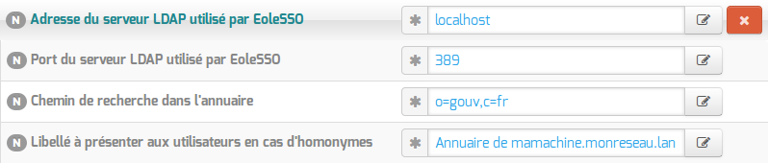
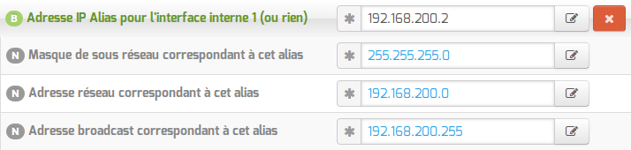
Assistance à la configuration

Valeur déduite

Valeurs déduites
Notes:
Pour assister l'utilistateur dans le travail de configuration, il faut être capable de mimer le comportement humain à reconnaitre et exploiter l'information.
Le système doit être capable de déduire l'intention de l'utilisateur pour pourvoir fournir la bonne information au bon moment afin de l'assister dans sa tâche.
Le travail de ce stage a pour objectif d'apporter une approche simplifiée de la gestion de la configuration dans une infrastructure orientée sur les services. Cette approche conjuge des concept tels que les ontologies; la théorie de la promesse et le consensus de Raft pour aboutir à un système multi-agent robuste.

Slide 7
État de l'art
Notes:
On va commencer par faire état de l'art des systèmes de gestion de configuration sensibles au contexte.

Slide 8
Sensibilité au contexte
Notes:
Tout d'abord qu'est ce que le contexte. Bien que la plupart des gens comprenent de manière tacite ce qu'est le contexte, ils le trouvent par ailleur bien difficile à élucider.

Slide 9
con‧texte
/kɔ̃.tɛkst/
Toute information pouvant être utilisée pour caractériser la situation d'une entité.
Une entité peut être une personne, un lieu, ou un objet considéré pertinent dans l'interaction entre un utilisateur et une application, notemment l'utilisateur et l'application eux-même.
Notes:
Le contexte se caractérise comme toute information pouvant être utilisée pour caractériser la situation d'une entité.
Une entité peut être une personne, un lieu, ou un objet considéré pertinent dans l'interaction entre un utilisateur et une application, notemment l'utilisateur et l'application eux-même.
Cette définition rend la tâche plus facile à un développeur d'application pour énumérer le contexte dans un scénario d'application donné. Si un fragment d'information peut être utilisé pour caractériser la situation d'un participant dans une quelconque interaction, alors cette information appartient au contexte.

Slide 10
Sources de contexte
Notes:
On distingue plusieurs sources de contexte

Slide 11
Sources de contexte
Sondes
virtuelles
Notes:
Le contexte virtuel – Environnement numérique, utilisateur connectés, services démarrés. En somme, tous les faits non tangibles

Slide 12
Sources de contexte
Sondes
virtuelles
Sondes
physiques
Notes:
Le contexte phyique – Il peut s'agir là d'un imprimante à proximité, la température du proceseur, ou même le nombre de personnes dans une pièce. On peut résumer le contexte physique comme toute information acquierable par le biais d'un capteur. ( je sais pas encore comment faire pour le contexte olphactif, il n'existe pas encore de capteur pour ca il me semble )

Slide 13
Sources de contexte
Sondes
virtuelles
Sondes
physiques
Sondes
logiques
Info.
Suppl.
Notes:
Et le contexte logique qui serai qui permet la déduction d'information de bas niveau à partir de données additionnelles provenant d'une base de donnée.

Slide 14
Contexte logique
Température
Pression
atmosphérique
Niveau
d'humidité
Notes:
Un exemple parlant de contexte logique serait de considérer 3 atomes de contexte comme la température, la pression atmosphérique et le niveau d'humdiité qui pour une certaine intervalle de valeurs permet de déduire ...

Slide 15

Contexte logique
Température
Pression
atmosphérique
Niveau
d'humidité
IL VA PLEUVOIR !
Notes:
… qu'il va pleuvoir.

Slide 16
Système sensible au contexte
Notes:
Donc qu'est ce qu'un système de gestion de configuration sensible au contexte qui va prendre avantage de l'information implicite dans l'environnement dans la définition des valeurs des variable de configuration de bas niveau.

Slide 17
Framework Conceptuel
Notes:
Après de nombreuses lecture, je suis arrivé à un framework conceptuel reprenant à peut près tous le éléments qui composent n'importe quel système de gestion de configuration sensible au contexte.

Slide 18
Framework conceptuel
Applications sensibles
au contexte
?
Sources de
contexte
Notes:
Comment à partir de source de contexte variées peut on aboutir à des applications qui font l'usage de information sondées ?

Slide 19
Framework conceptuel
Applications sensibles
au contexte
Interprétation
du contexte
Filtrage
du contexte
Composition
du contexte
Acquisition
du contexte
Sources de
contexte
Notes:
- Tout d'abord on a l'acquisistion du contexte, qui consite seulement à intérroger les sondes.
- Ensuite vient un étape de filtrage de informations, (exclusion des informations potentiellement erronées).
- Un étape de composition, qui consite à fusionner les informations provenant de sources multiples.
- Enfin un étape d'interprétation de ce contexte de plus haut niveau.
- Il peut exister un phase de traduction, mais qui ne figure ici pas puisqu'elle pas implémentée dans tous les frameworks.

Slide 20
Framework conceptuel
Applications sensibles
au contexte
Selection
du contexte
Recherche
de contexte
Obtention
du contexte
Interprétation
du contexte
Filtrage
du contexte
Composition
du contexte
Acquisition
du contexte
Sources de
contexte
Notes:
Ensuite, du coté des applications on a dans un premier temps
- Une méthode d'obtention du contexte.
- Une outil de recherche de contexte
- et une étape de selection pour exclure les informations appropriées

Slide 21
Framework conceptuel
Applications sensibles
au contexte
Selection
du contexte
Recherche
de contexte
Obtention
du contexte
interroge /
change
fournissent
publication
d'évenements
Modèle de contexte
sondage
réprésente
Interprétation
du contexte
Filtrage
du contexte
Composition
du contexte
Acquisition
du contexte
Sources de
contexte
Notes:
Enfin, Il existe une entité de stockage du contexte que nous appellerons modèle de contexte et qui permettra de fomaliser l'information.

Slide 22
Framework conceptuel
Applications sensibles
au contexte
Phase
d'utilisation
du contexte
Selection
du contexte
Recherche
de contexte
Obtention
du contexte
Phase de
formalisation
de l'information
interroge /
change
fournissent
publication
d'évenements
Modèle de contexte
sondage
réprésente
Phase
d'acquisition
du contexte
Interprétation
du contexte
Filtrage
du contexte
Composition
du contexte
Acquisition
du contexte
Sources de
contexte
Notes:
D'une manière générale, un système sensible au contexte comprends ces trois phases :
- La phase d'acquistion du contexte
- La phase d'utilsation du contexte
- Et entre les deux, la phase de formalisation et de stockage des informations de contexte

Slide 23
Bilan des évolutions
2003
2006
2009
2012
Sensibilité
au contexte
Reconfiguration
dynamique
Découverte
de services
Interaction
des services
Notes:
On peut voir ici un petit bilan des évolutions dans les domaines suivants : sensibilité au contexte, reconfiguration dynamique, découverte de resources et interaction des services.

Slide 24
Bilan des évolutions
2003
2006
2009
2012
Sensibilité
au contexte
Basée sur les ontologies
Contexte de groupe
domaine simple
Capteurs in-situ
Reconfiguration
dynamique
Adptations basées
sur le type
Adaptations sensibles
à la sémantique
Découverte
de services
Basée sur la sémantique
Découverte de services
sensibles au contexte
Interaction
des services
Interaction réflexive
Interactions basées
sur la sémantique
Petite échelle
Domaine simple
Multi-utilisateurs
Notes:
On remarque qu'on commence à s'interesser aux ontologies dès 2003 pour formaliser le contexte, mais les systèmes reste de petite échelle, sur un domaine simple.

Slide 25
Bilan des évolutions
2003
2006
2009
2012
Sensibilité
au contexte
Basée sur les ontologies
Contexte de groupe
domaine simple
Contexte de groupe
domaines multiples
Capteurs in-situ
Capteurs
mobiles
Reconfiguration
dynamique
Adptations basées
sur le type
Group Ad-hoc sensible
au contexte
Adaptations sensibles
à la sémantique
Découverte
de services
Basée sur la sémantique
Découverte P2P
distribuée
Découverte de services
sensibles au contexte
Interaction
des services
Interaction réflexive
Interaction sensible
au contexte
Interactions basées
sur la sémantique
Petite échelle
Domaine simple
Multi-utilisateurs
Échelle ville
Domaine Multiple
Hétorogéne
Notes:
A partir de 2006, on commence à s'interesser aux interactions multi domaines de plus grande échelle au modèle P2P. On s'interesse notemment aux infrastructures hétérogènes avec l'arrivée en force des smartphones.

Slide 26
Bilan des évolutions
2003
2006
2009
2012
Sensibilité
au contexte
Basée sur les ontologies
Contexte de groupe
domaine simple
Contexte de groupe
domaines multiples
Contexte de
groupe Ad-hoc
Capteurs in-situ
Capteurs
mobiles
Sensibilité aux défaillances
Reconfiguration
dynamique
Adptations basées
sur le type
Group Ad-hoc sensible
au contexte
Adaptations sensibles
à la sémantique
Architectures
auto-croissantes
Découverte
de services
Basée sur la sémantique
Découverte P2P
distribuée
Découverte d'erreurs
Découverte de services
sensibles au contexte
Découverte P2P extensible
Interaction
des services
Interaction réflexive
Interaction sensible
au contexte
Interaction tolérente à l'échec
Interactions basées
sur la sémantique
Petite échelle
Domaine simple
Multi-utilisateurs
Échelle ville
Domaine Multiple
Hétorogéne
Échelle pays
Ad-hoc
Autonomique
Notes:
Enfin à partir de 2009, la recheche est plutôt orientée vers des systèmes autonome de grande échelle, aux contextes de groupe ad-hoc et aux implémentations mutli-agents.

Slide 27
Problématiques émergentes
Notes:
De cette état de l'art se dégage plusieurs problématiques, notemment...

Slide 28
Introduction d’une interface présentant un niveau d’abstraction élevé
1
Notes:
Le besoin d’une interface présentant un niveau d’abstraction élevé. Les données de contexte sont particulièrement difficiles à formaliser. La plupart des frameworks actuels souffrent de lacunes en ce qui concerne l'expression du contexte, alors d'autre présente un complexité telle, qu'elle décourage les développeurs d'application. Notre modèle de contexte devra est simple et facile d'apréhension.

Slide 29
Utilisation de règles pour exprimer les comportements souhaités
2

Slide 30
Consistence de l'information et tolérance à l'échec
3

Slide 31
Autres problématiques
Découverte de ressources
Sécurité & confidentialité
Notes:
- Une élection un peu informelle d'un leader, où Jules a en quelque sorte initié la conversation, géré les échange et pris la déscision de l'endroit où ils allaient.
- Ca c'est un peu moins évident, mais on peut dire qu'il y a eu une réplication d'état, où la décision prise par Jules a été en quelque sorte distribuée aux autres et “stockée” dans le cerveau..
- On peut aussi dire qu'il y a eu un tolérence de séparation. Malik dormait, n'était pas très au courant ce qu'il se passait. Mais quand il s'est réveillé, tout allait bien. Il a pu mettre un pantalon et rejoindre les autres sans problèmes.

Slide 32
Choix de conception

Slide 33
Introduction d’une interface présentant un niveau d’abstraction élevé
Utilisation de règles pour exprimer les comportements souhaités
Consistence de l'information et tolérance à l'échec
1
2
3

Slide 34
Ontologie de contexte
Ontologie de configuration
Ontologie de promesses
Utilisation de règles pour exprimer les comportements souhaités
Consistence de l'information et tolérance à l'échec
1
Modèle basé sur
ontologies
2
3

Slide 35
Ontologie de contexte
Ontologie de configuration
Ontologie de promesses
Composants autonomes
Politiques de comportement
Tolérence à l'échec
Consistence de l'information et tolérance à l'échec
1
Modèle basé sur
ontologies
2
a a'
+b
Théorie de
la promesse
3

Slide 36
Ontologie de contexte
Ontologie de configuration
Ontologie de promesses
Composants autonomes
Politiques de comportement
Tolérence à l'échec
Election d'un leader
Réplication des logs
Sécurité
1
Modèle basé sur
ontologies
2
a a'
+b
Théorie de
la promesse
3
{ }
Algorithme de
consensus

Slide 37
Modèle basé sur les ontologies

Slide 38
Avantages de la structure ontologique

Slide 39
Avantages de la structure ontologique
Expressivité élevée
Haut degré de formalisme
Techniques de raisonnement
Notes:
- Expressivité élevé – Ca permet de représenté n'importe quel concept sous forme atomique. Les entités, les relations et les propriétés ainsi que tous les concepts objets tels que l'héritage ou l'encapsulation.
- Haut degré de formalisme – C'est nécessaire dans la définition d'un standard, les développeur devront suivre un manifeste pour la définition de leur sondes de contexte et cela permet de garantir et évolution collaborative harmonieuse de la solution.
- Techniques de raisonnement qui vont nous permettre de garantir la consistence de l'information ou déduire des informations supplémentaire

Slide 40
Ontologies du système de gestion de configuration
Notes:
Notre modèle défini en réalité 3 ontologies

Slide 41
Ontologies du système de gestion de configuration
Contexte actuel
1
Ontologie de contexte
Notes:
Une ontologie représentative du contexte actuel et permettant de formaliser un maximum d'informations. Je ne donnerais pas les détail de cet ontologie dans la présentation parce qu'elle comporte beaucoup trop d'acteurs, de relations et de prorpiété pour etre présenté de manière récréative. Mais à l'état prototypique, elle permet de définir les entités génériques d'un système de les mettre en corrélation. Il est important de noter que cette ontologie n'est pas figée, elle est impléméntée de manière à pouvoir s'étendre lors de l'ajout de nouvelles sources de contexte.

Slide 42
Ontologies du système de gestion de configuration
Contexte actuel
1
Ontologie de contexte
1
Ontologie de promesses
Politique de comportement
future potentielle
Notes:
Un ontologie de promesses. L'ontologie de promesses est similaire à l'ontologie de promesse à l'exception qu'elle permet de représenter un contexte futur. Nous verrons après comment la théorie de la promesse permet de définir les comportements attendus par chacuns des composants de l'infrastructure.

Slide 43
Ontologies du système de gestion de configuration
Contexte actuel
1
Ontologie de contexte
1
1
Ontologie de configuration
Ontologie de promesses
Politique de comportement
en vigeur
Politique de comportement
future potentielle
Notes:
Enfin, l'ontologie de configuration. Elle fonctionne de la meme manière qu'une CMDB (Configuration Management Database) sauf qu'elle est implémenté avec les stantard OWL. Un CMDB classique permet de spécifier les valeurs des variables de configuration de bas niveau et permet les mettre en concordance. En somme, il s'agit la de la mise en application des promesses de configuration.
Et la boucle est bouclée.

Slide 44
Théorie de la promesse
Notes:
La théorie de la promesses est un théorie nouvelle sur ce qui peut arriver dans un réseau de composant entierement autonomes.
Plutot que d'adopter la coryance conventionnelle que “seulement ce qui est programmé peut arriver”, elle prend le point de vue opposé : “seulement ce qui est promis peut être promis”.
Elle aborde donc la gestion du point de vue de l'incertitude, plutot que celui de la foi en la conformité.

Slide 45
Système de gestion descendant “classique”

Slide 46
Système de gestion descendant “classique”
Empile les boîtes
par ordre croissant
de gauche à droite,
et de bas en haut.
Manager
Agent
2
3
7
1
9
8

Slide 47
Système de gestion descendant “classique”
Manager
Agent
Ayé !
7
8
9
1
2
3

Slide 48
Approche de la théorie de la promesse

Slide 49
Approche de la théorie de la promesse
Je veux que les boîtes
ressemblent à ça :
Manager
Agent

Slide 50
Approche de la théorie de la promesse
Manager
Agent
Comme ça
c'est bien ?

Slide 51
Gestion de configuration basée sur la théorie de la promesse

Slide 52
Gestion de configuration basée sur la théorie de la promesse
Manager
Peux-tu me faire cette promesse ?
Promesse
Agent

Slide 53
Gestion de configuration basée sur la théorie de la promesse
Manager
Peux-tu me faire cette promesse ?
Promesse
Commande
Interface
Processus
Agent
Machine
Stockage

Slide 54
Gestion de configuration basée sur la théorie de la promesse
Manager
Peux-tu me faire cette promesse ?
Promesse
Commande
Interface
Démarre
Processus
Agent
Éxécuté sur
Composant
de
Machine
Requiert
Stockage
Contenu
dans
Requiert
Fichier
Distribue
Requis par
Service

Slide 55
Algorithme de consensus
Notes:
Je vais parler la nécéssité dun procole de consensus distribué dans notre réseau d'application

Slide 56
Scénario de l'invitation snobée
Notes:
Je voudrais introduire ce concept à l'aide d'un example de la vie de tous les jours

Slide 57
Scénario de l'invitation snobée
Jules
Inès
Lise
Malik
Notes:
On a 4 amis Jules, Inès, Lise et Malik qui habitent tous Paris.

Slide 58
Scénario de l'invitation snobée
Jules
Inès
Lise
Malik
Notes:
Et tous les vendredis matins, ils s'envoient des sms pour savoir où ils vont aller prendre leur café..

Slide 59
Scénario de l'invitation snobée
On va
prendre
un café ?
Jules
Inès
Lise
Malik
Notes:
Jules envoie le premier message un vendredi matin pour savoir où ils vont aller cette fois-ci, si tout le monde est réveillé, tout ca tout ca

Slide 60
Scénario de l'invitation snobée
Jules
Inès
OK
Lise
Malik
Oui !
Zzzzz...
Notes:
Inès et Lise veulent venir et répondent “ok allons-y”, tandis que Malik dort toujours et n'a pas encore répondu.

Slide 61
Scénario de l'invitation snobée
OK,
rdv au
Starbucks.
Jules
Inès
Lise
Malik
Notes:
Jules réponds, allons à notre coffeeshop préféré, et toujours pas de nouvelles de Malik.

Slide 62
Scénario de l'invitation snobée
Jules
Inès
OK. A tte !
Lise
Malik
Ça me va.
...
Notes:
Lise et Inès répondent “Ok on se retrouve là bas” et une fois de plus Malik dort toujours, ne recoit pas le message.

Slide 63
Scénario de l'invitation snobée
Jules
Inès
Lise
Malik
* se réveille
Notes:
Mais ensuite Malik se réveille et a très très envie d'un café.

Slide 64
Scénario de l'invitation snobée
Jules
Inès
Lise
Malik
Qui veut
prendre
un café ?
Notes:
Alors il prends son telephone et sans meme prendre la peine de regarder ce messages fait comprendre aux autre qu'il a besoin d'un café rapidemment.

Slide 65
Scénario de l'invitation snobée
Oh, on
est déjà en
route pour
Starbucks
Jules
Inès
Lise
Malik
Notes:
Et Jules réponds: “Ooh on a déjà pris une déscision, on va au Starbucks, rejoins nous donc”

Slide 66
Que vient-on de faire ?
Notes:
Une situation assez normale et courante en somme. Mais si on essaye de décortiquer un peu ce qu'il vient de se passer, en extraire les concepts mis en cause, on peut dire qu'il vient d'y avoir ...

Slide 67
Que vient-on de faire ?
Élection d'un leader
Réplication d'états
Tolérence de séparation
Notes:
- Une élection un peu informelle d'un leader, où Jules a en quelque sorte initié la conversation, géré les échange et pris la déscision de l'endroit où ils allaient.
- Ca c'est un peu moins évident, mais on peut dire qu'il y a eu une réplication d'état, où la décision prise par Jules a été en quelque sorte distribuée aux autres et “stockée” dans le cerveau..
- On peut aussi dire qu'il y a eu un tolérence de séparation. Malik dormait, n'était pas très au courant ce qu'il se passait. Mais quand il s'est réveillé, tout allait bien. Il a pu mettre un pantalon et rejoindre les autres sans problèmes.

Slide 68
Consensus de Raft
Notes:
Je vais parler du consensus de Raft, qui est un procole de consensus distribué créé par Diego Ongaro et John Ousterhout de l'université de Stanford. Il ont écrit un papier ensemble qui rend l'appréhension de cet algorithme plutôt aisée.

Slide 69
con‧sen‧sus
/kɔ̃.sɛ̃.sys/
Accord sur un état entre des processus distribués, même en présence de défaillances.
Notes:
On veux une multitude de serveurs, on veut qu'ils se mette d'accord sur une certaine décision ou une certaine valeur, et on souhaite qu'il soit capables de faire ça sans que cela exige qu'ils soit disponibles 100% du temps.

Slide 70
Pourquoi pas Paxos ?
Notes:
Paxos est un algorithme équivalent, mais néanmoins beaucoup plus difficile à comprendre. L'agorithme date des années 80 et si on prend le premier papier, c'est très douloureux à lire. Il y beaucoup de parties manquantes, enfin, pas tout à fait manquantes, elle faisant juste pas partie intégrante du protocole initial, elle ont été amenées par d'autres litératures connexes et parfois même confluctuelles. Et généralement, les quelques personnes courageuses qui commencé une implémentation de Paxos ont fini avec un prototype qui n'avait plus rien à voir.

Slide 71
Composition d'un noeud du cluster
1
Registre
Machine à états
Module de consensus
{...}
Notes:
Dans Raft chaque noeud du cluster possède les caractéristiques suivantes
- Un regsitre qui possède un certain nombre d'entrées qui sont ordonnées. Généralement il s'agiit de journaux d'évenements, ou plus spécifiquement dans notre cas, des états de notre ontologies.
- Un module de consensus qui se charge des tous les aspects logiques gère les informations telles que “qui est le leader ?” “Qui peut faire quoi ?” ou “Qui est-ce que je dois écouter?”
- Un machine à état

Slide 72
Processus d'élection
Follower
Candidat
Leader
Notes:
L'une des facilités majeur de Raft concernet l'élection d'un leader pour la gestion de opération dans les cluster. Je vais essayer d'expliquer brièvement comment s'opère les changements de rôles dans la grappe.

Slide 73
Processus d'élection
Follower
Candidat
Leader
Notes:
Chacun des agents démarre en tant que follower. Et s'il n'a pas de nouvelles du leader depuis un certain temps, ils devient alors suspicieux et décide demarrer ses propres élections pour devenir leader...

Slide 74
Processus d'élection
Délai d'attente dépassé,
Initie des élections
Follower
Candidat
Leader
Notes:
A ce niveau, s'ils n'a reçu aucunes nouvelles du leader depuis un moment, il suppose qu'il s'est arreté ou s'est perdu quelque part dans le réseau..Il devient alors candidat. Une fois qu'il devient candidat, il démarre alors une élection et essayent de convaincre les autres de votez pour lui. Il peut alors se passer 3 choses :

Slide 75
Processus d'élection
Délai d'attente dépassé,
Initie des élections
Gagne les élections
Follower
Candidat
Leader
Notes:
Ils peut ganger l'élection, auquel cas il devient le nouveau leader. Comme gagner un election : quant un agent devient candidat, il envoie des demandes de votes à chacun des noeuds du cluster, et s'il obtient les votes d'une majorité, il devient alors leader.
Si les votes sont partagés ou que plusieurs agents essayent de devenir leader en même temps ...

Slide 76
Processus d'élection
Délai d'attente dépassé,
Nouvelle campagne
Délai d'attente dépassé,
Initie des élections
Gagne les élections
Follower
Candidat
Leader
Notes:
On redémarre tout simplement l'élection. On recommence indéfiniment le processus d'élection jusqu'à ce que la campagne soit fructueuse.
Et il existe un 3ieme option. Si un candidat pert les elections, le leader va l'en informer et il sera alors rétrogradé comme follower.

Slide 77
Processus d'élection
Délai d'attente dépassé,
Nouvelle campagne
Délai d'attente dépassé,
Initie des élections
Gagne les élections
Follower
Candidat
Leader
Découverte d'un leader
courant ou nouveau,
Rétrogradation
Notes:
Et si l'un devient leader, il existe un laps de temps durant lequel le nouveau leader peuvent faire un peu l'éboueur dans la gestion des messages, si surevient un crash et une majorité du cluster croît que tous les autre sont morts.

Slide 78
Processus d'élection
Délai d'attente dépassé,
Nouvelle campagne
Délai d'attente dépassé,
Initie des élections
Gagne les élections
Follower
Candidat
Leader
Découverte d'un leader
courant ou nouveau,
Rétrogradation
Découverte d'un
nouveau leader,
Rétrogradation
Notes:
Dans ce cas il se peut qu'un nouveau leader soit élu par les séparatistes. L'ancien leader rejoignant la grappe se voit alors rétrogradé follower.

Slide 79
Termes
Terme 1
Terme 2
Terme3
Élection
Cycle normal
Votes partagés
Notes:
Maintenant qu'on a vu comment un leader découvre qu'il y a un nouveau leader, comment peut on savoir lequel est nouveau, lequel est ancien ?
Raft implémente un processus d'incrémentation qu'on appelle les “termes”, en remplacement des horloges habituelles, donc au lieu d'utiliser un timestamp pour savoir qui est le leader le plus récent, on utilise ce nombre qu'on incrémente.
Le diagramme montre qu'à chaque fois qu'il y a une nouvelle élection, donc qu'un follower devient candidate, il incrémte le numéro du terme. Et s'il gagne, il deviendra leader pour ce terme (un mandat en quelque sorte)
Le terme sera également utilisé pour s'assurer qu'un agent ne vote pas plusieurs fois pendant le meme terme.
D'une manière plus générale, il permet de s'assurer que l'on s'adresse aux bon agents, et ignorer les message provenant des agent ayant rejoint la grappe récemment.

Slide 80
Commit index
Terme 1
+13
-16
+29
-38
+72
-41
Version 1.1
Version 1.2
Version 1.3
Élection
Notes:
Maintenant on va plus s'interesser au cycle de fonctionnement normal de notre système de gestion sensible au contexte. Comme présenté plus tôt, les prisent de déscision s'opèrent à travers une ontologies regroupant le contexte actuel, les variables de configuration bas niveau et les politiques de comportement sous la forme de promesses.
En cycle de fonctionnement normal, nous avons rajouté la notion de commit index. Celui nous permettera de suivre les évolutions de notre ontologie et déduire les informations qui ont bougé : formulation d'une promesse, réponse à cette promesse, nouveau périphérique connecté, changement de permissions d'un fichier ou d'un composante de configuration. (un peu à la manière de git)
Cette journalisation permettra notemment d'éxploiter les informations de contexte historique, et les promesses passées dans l'évaluation du niveau de confiance dans le théorie de la promesse.

Slide 81
Vue d'ensemble de la solution proposée

Slide 82
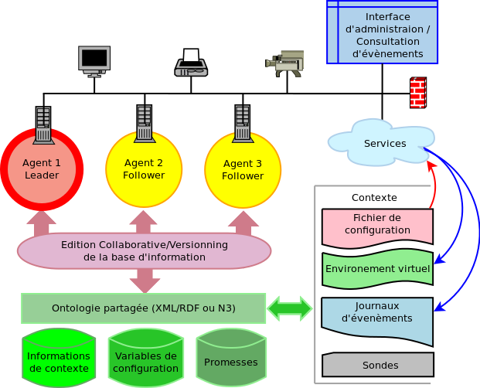
Vue d'ensemble

Slide 83
Évaluation et perspectives d'évolution

Slide 84
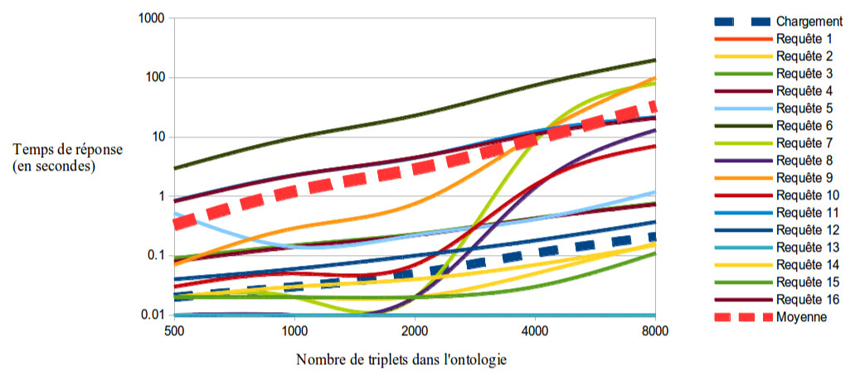
Limites de la solution

Slide 85
Performances
Élargissement du contexte
Découverte de ressources
Sécurité & confidentialité
Notes:
- Amélioration des performance. Dans cette étude, nou avons plutôt priorisé les aspect liés à la consistence de l'information et la tolénce du sytème face à l'échec.
- Elargissement du contexte. Le prototype implémenté ne fait usage que du contexte virtuel.
- Découverte de ressources. Actuellement, on suppose un seul agent part machine un port TCP/UDP est dédié pour les commnications interagent, ce qui simplifie le processus de découverte, mais il serait interessant de se prendre avantage d'autres services d'informations présents dans le réseau.
- Sécurité & Confidentialité. Pour notre implémentation, nous avons utilisé une approche semblable à Context Toolkit en ce qui concerne la propriété des informations sondées : L'information appartient à l'utilisateur qui sonde l'information et donne le droit d'accès ou non. Il reste un bout de chemin à faire.

Slide 86
Conclusion
Notes:
Rôle fondemmental des techno basées sur le contexte dans l'informatique ubiquitaire de demain
Urgence du besoin de configuration dynamique / autonome

Slide 87
Questions
( 10 minutes )

